Slide 1
Flexibilität und Substratwandel für Energie zur richtigen Zeit
9. Norddeutscher Biogas- Branchentreff
Wolfgang Haberstroh
Vertrieb KVI Schmack GmbH

Slide 2
Geschichte Kanadevia Inova
2011
2014
2015
2016
2021
2024
10.2024
*
**
Kompogas™
Technologie
BioMethan
Technologie
Etogas-Technologie®
Neuer Name
Hitachi Zosen Corporation
1881
WtE
1965
Ptg
1995
Hitachi Zosen Inova
1960
WtE
INSERAT
Biogas
Ptg
1937
1933
LIZENZ
Von Roll Inova
WtE
Babcock & Wilcox Erneuerbarer Service
2020
2022
2024
* ehemals Schmack Biogas Service GmbH
** ehemals Schmack Biogas Srl

Slide 3
Kanadevia Inova erneuerbares Gas
Kanadevia Inova BioMethan GmbH Zeven, DE
Kanadevia Inova
Schmack GmbH
Schwandorf DE
Kanadevia Inova AG, Zürich, CH
Kanadevia Inova Italia S.r.l.
Milano IT
Kanadevia Inova
Schmack S.r.l.
Bozen IT
3

Slide 4
Kanadevia Inova
Schmack GmbH
Nassfermentation
Laboranalysen
Hilfsstoffe
Komplettrevisionen
Anlagenservice
Rührwerkstechnik
Betriebsführung
Neuanlagenbau
Genehmigungsplanung
Kandavia Inova
BioMethan GmbH
Biogasaufbereitungsanlagen
Membrananlagen
Aminwäschen
Service von Aufbereitungsanlagen
CO₂ Verflüssigungsanlagen
LNG Anlagen
Biologische Methanisierung
Katalytische Methanisierung
Kanadevia Inova AG
Kompogas
Trockenfermentation
Bioabfallanlagen
Entwässerungspressen
KI basierte Prozessüberwachung

Slide 5
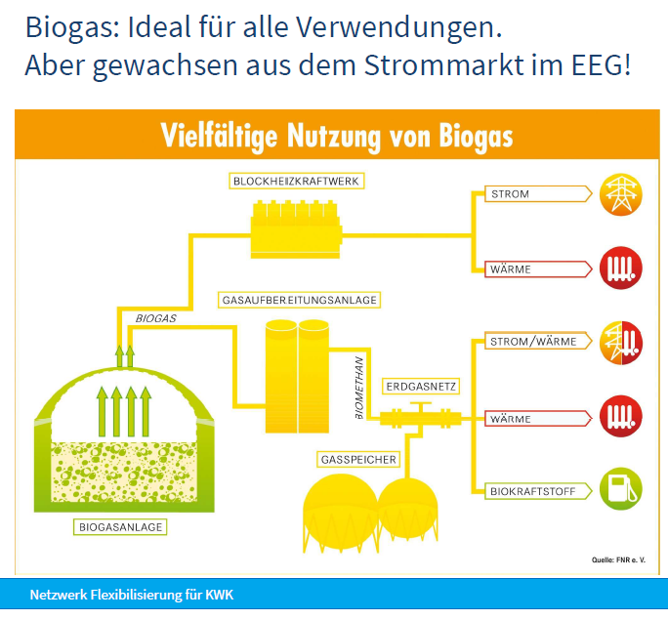
1.0 Flexibilität und Substratwandel für Energie zur richtigen Zeit

Slide 6
3.0 Herausforderungen zur EEG Zeit und Post EEG Zeit
Flexibilität HBL- Leistung
Neue Betriebsstunden durch das Biomassepaket
Verordnung & Regeln
150 Tage im Gasdichten Raum
Dünge VO VWZ
44 BimschV: Neue Abgasgrenzwerte ab 2023 bzw. 2029
Maisdeckel
Alternative Substrate
Max. 20-30 % Silomais/Getreidekorn/LKS/CCM
TRAS 120: Ex Schutz, Brandschutz, Arbeitsschutz, Emissionsschutz
Störfall VP- Gaslagerkapazität bis 50.000kg
Längere Lagerdauer für Gärreste von 9 Monaten
Gasspeicher, Wärmespeicher, Motorentechnik, Gasverdichterstation
THG Quoten - Biomethan

Slide 7
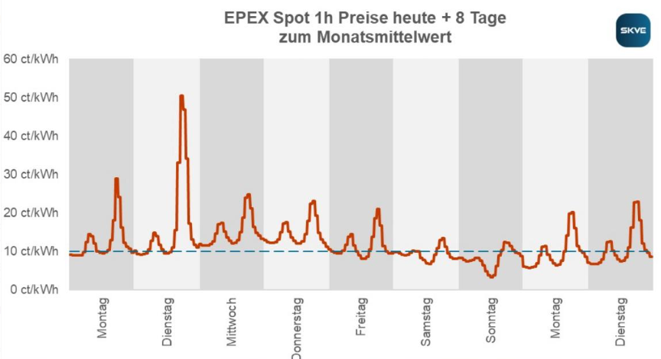
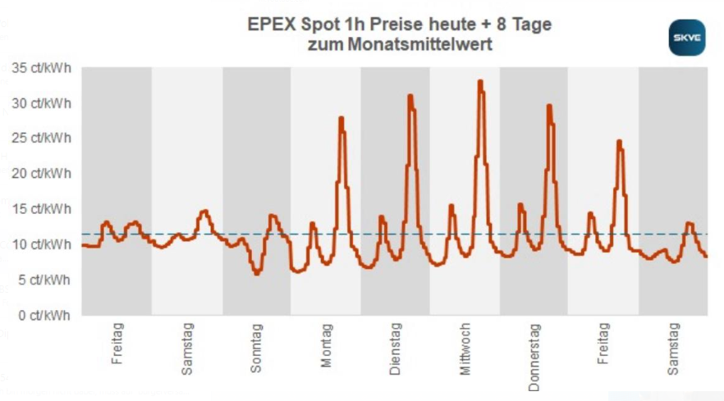
1.1 Strombörse Anfang November 2024

Slide 8
Nass Vergärung
REMEX™
Agitation
REMEX™ Paddelrührwerk
Überprüfung und Optimierung der Rührwerkstechnik
Sehr langlebiges Design
Selbstschmierendes Polyamid-Lager
Horizontales und vertikales Mischen
Aussenmotor und Getriebe
Einfache Wartung
8

Slide 9
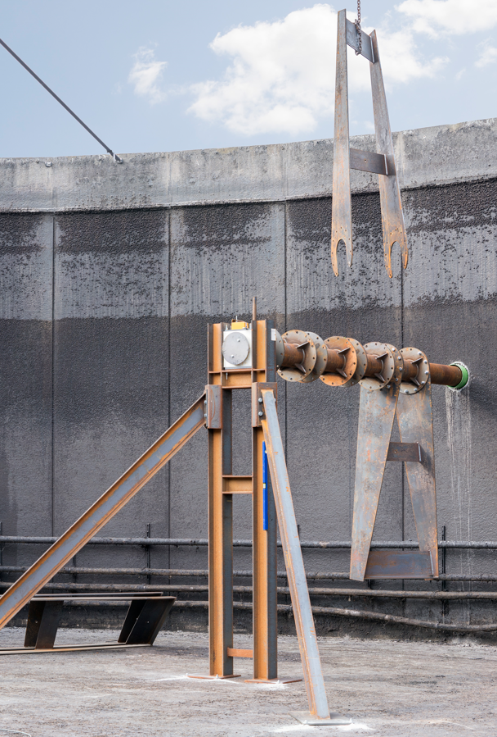
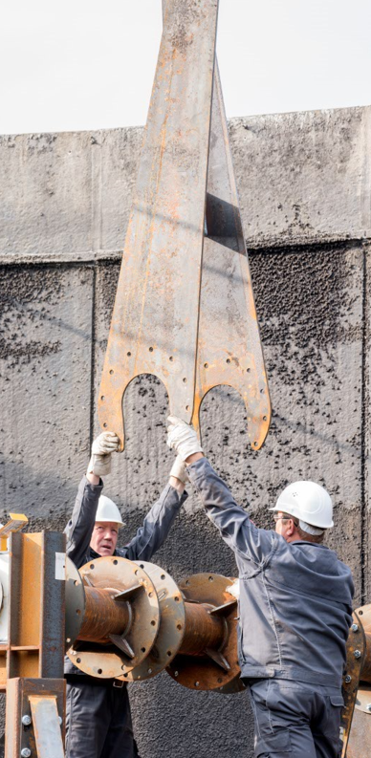
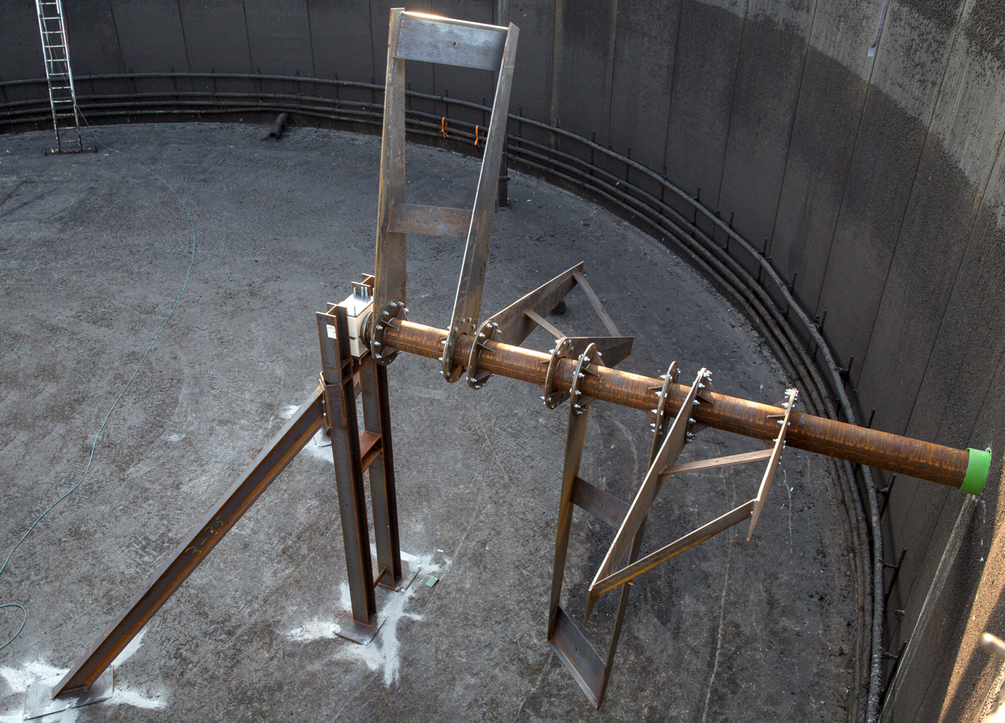
2.1 Flexibilität und Substratwandel für Energie zur richtigen Zeit

Slide 10
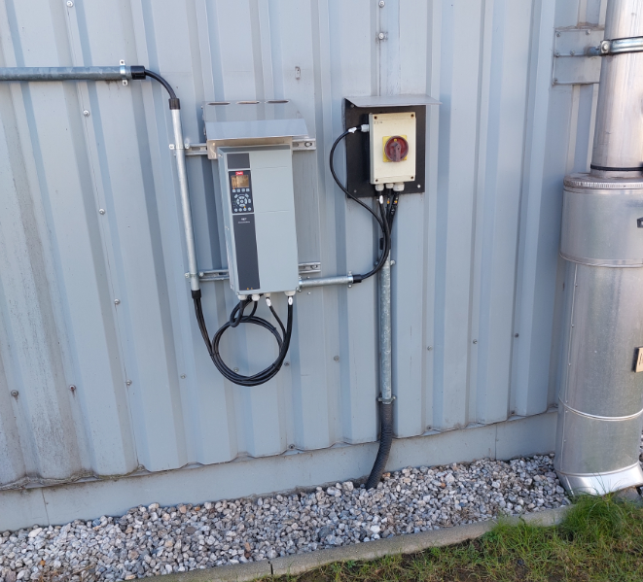
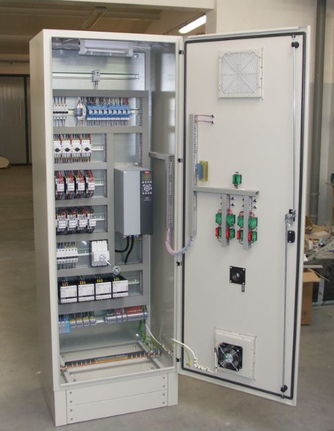
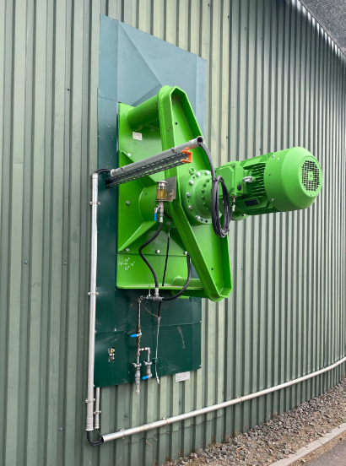
2.2 Flexibilität und Substratwandel für Energie zur richtigen Zeit

Slide 11
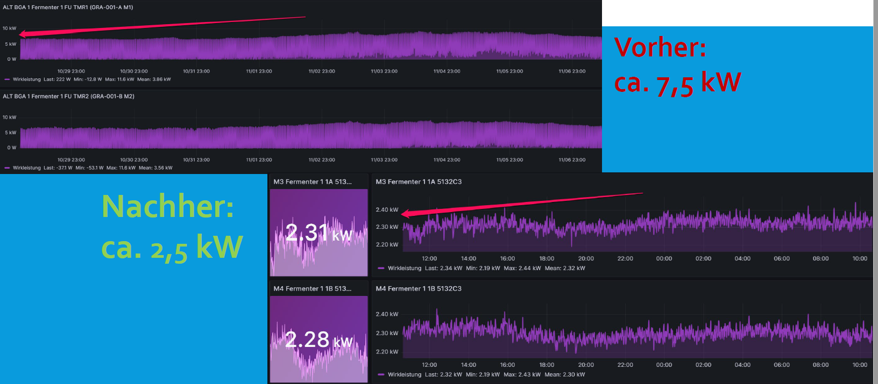
2.4 Flexibilität und Substratwandel für Energie zur richtigen Zeit

Slide 12
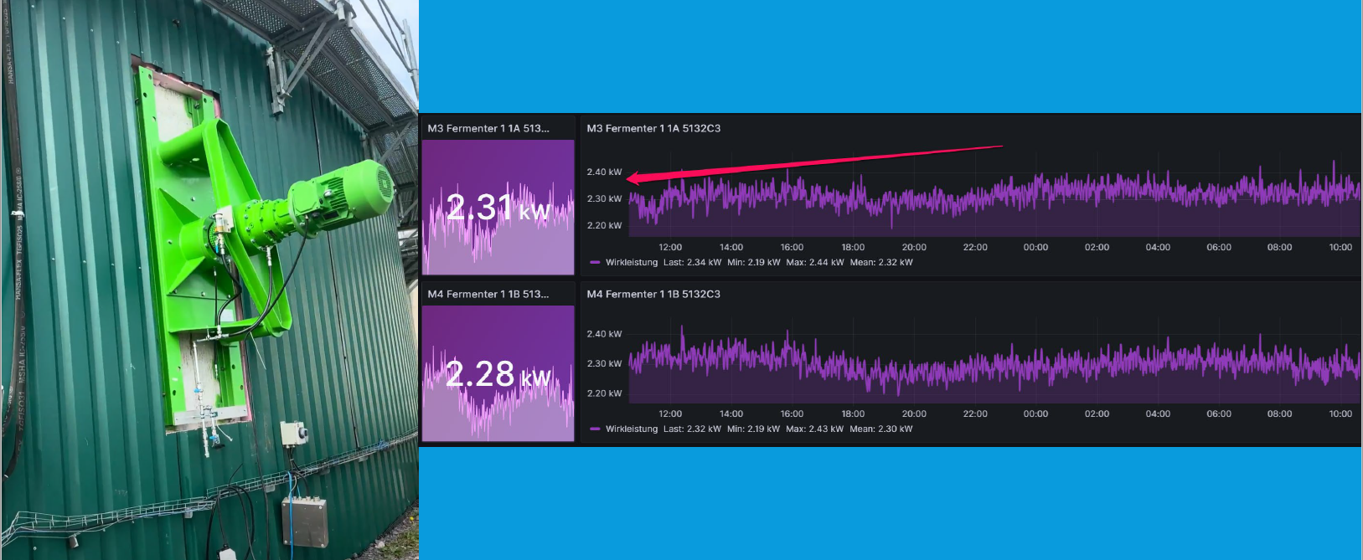
2.5 Flexibilität und Substratwandel für Energie zur richtigen Zeit

Slide 13
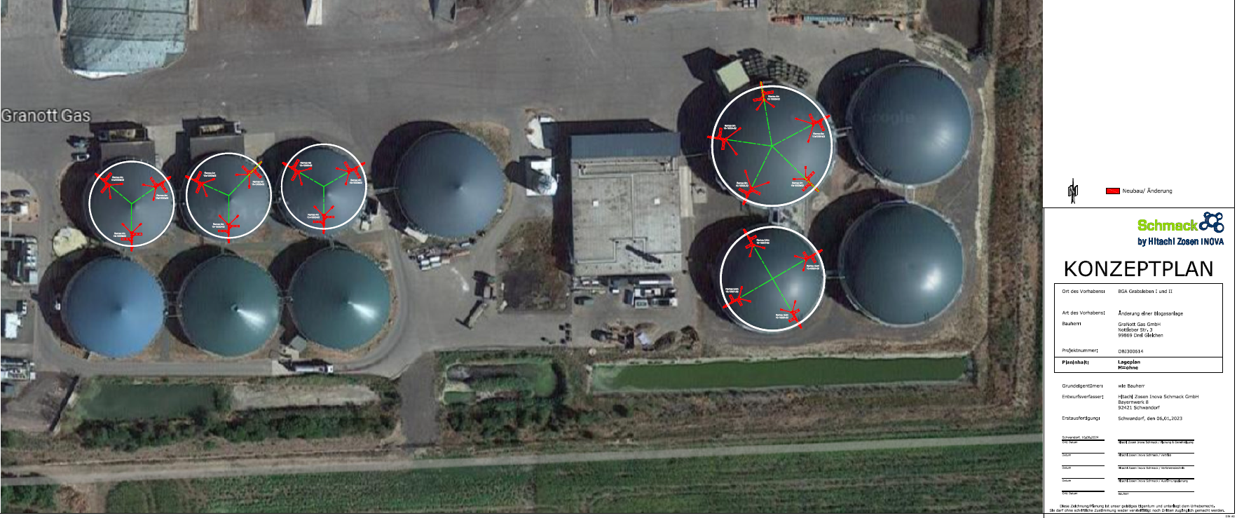
2.0 Flexibilität und Substratwandel für Energie zur richtigen Zeit

Slide 14
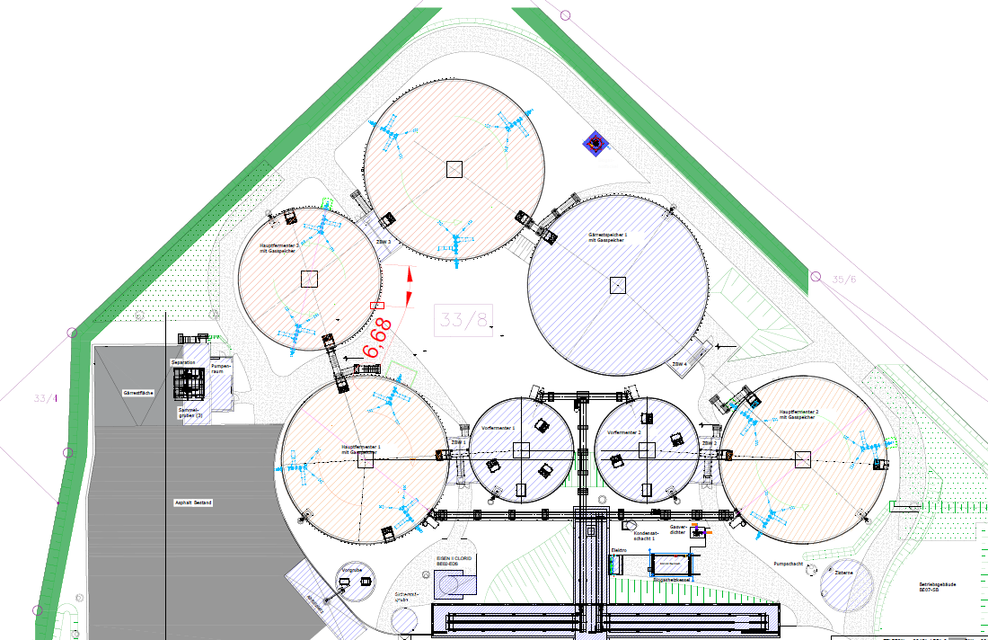
Nass Vergärung
Anlagenrevisionen von Biomethananlagen
Infos zur Anlage:
2800 MW Anlagenleistung
1.400 m³/h Rohgas
Revision von 4 Behältern
Einbau von 11 Remex
Fermenter 28x8 Meter
Nachgärer 26x8 Meter
Gärproduktelager 32x8 Meter
14

Slide 15
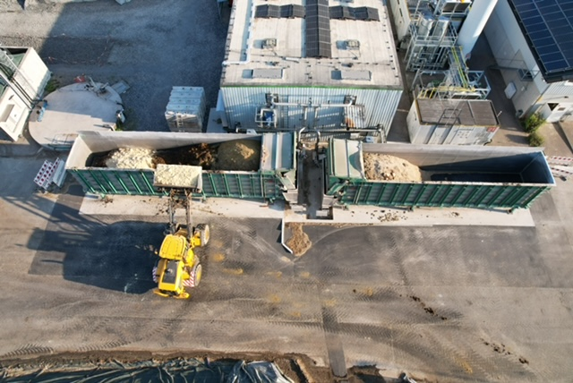
Nass Vergärung
Anlagenrevisionen von Biomethananlagen
Infos zur Anlage:
2400 MW Anlagenleistung
1.200 m³/h Rohgas
Revision von 2 Behältern
Neuaufbau Fütterungsbunker
2x140 m³ Volumen
2x BioRoxx
15

Slide 16
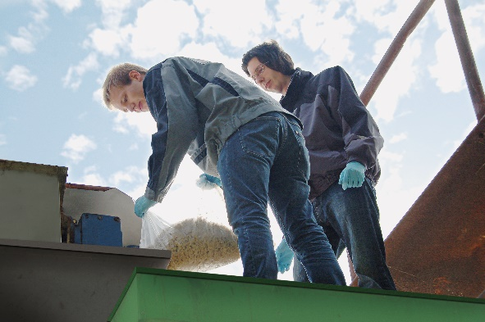
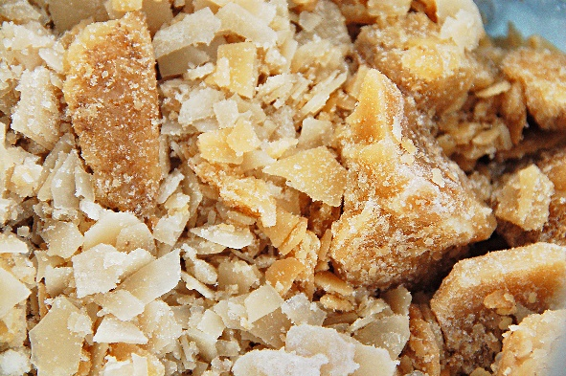
3.0 Energie zur richtigen Zeit
METHANOS® F³ ist eine Mischung aus zwei verschiedenen Bakterienarten,
die in sehr geringer Menge in Biogasanlagen vorhanden sind
deren Konzentrationserhöhung im Fermenter eine höhere Raumbelastung sowie schnellere Abbaugrade und einen stabilen Anlagenbetrieb (Biologie) ermöglicht

Slide 17
3.1 Energie zur richtigen Zeit Für wen eignet sich METHANOS® F³?
METHANOS® eignet sich für alle Betreiber von Biogasanlagen, die an einer Effizienzsteigerung ihrer BGA interessiert sind, z. B.
Erhöhung des Wirtschaftsdüngeranteils in bestehenden Biomethananlagen
flexible BHKW-Fahrweise für wärmebedarfsorientierte Biogasanlagen
Auslastung freier Kapazitäten unter besserer Ausnutzung des Substrates
variabler Substrateinsatz mit stabiler Biologie
Erweiterung der Gas-Leistung ohne Fermenterzubau

Slide 18
3.2 Energie zur richtigen Zeit
Klassische Biomethananlage,
Zugabe von 174 t/Tag Biomasse
25% Wirtschaftsdüngeranteil in der Tagesration
154 MW/Tag Gasleistung
Biologie
37–44 Grad Temperatur mesophil viele vorhandene Mikoorganismen
3,5 kg oTS/m³ Raumbelastung
10-11 % TS Gehalt im Prozess
Fermenter
Nachgärer
Biogasanlage mit METHANOS® F³, Zugabe von 220 t/Tag Biomasse
55 % Wirtschaftsdüngeranteil in der Tagesration
180 MW/Tag Gasleistung
Biologie mit METHANOS® F³
viele hydrolytische METHANOS® F³
37–44 Grad Temperatur mesophil bestehende Mikoorganismen bleiben vorhanden
5 kg oTS/m³ Raumbelastung
12–13 % TS Gehalt im Prozess
Fermenter
Nachgärer
Vorteile:
stabiler Anlagenprozess mit bestehender Technik
Verdopplung der Biogasmenge aus Wirtschaftsdünger
Erhöhung der Anlagenleistung
Zugabe von Methanos® F³

Slide 19
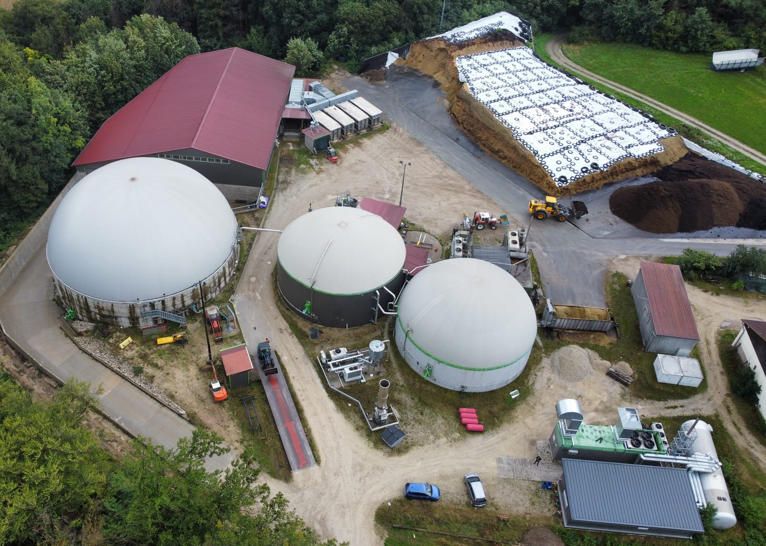
3.3 Energie zur richtigen Zeit Praxisbeispiel: flexible Speicherkraftwerke von heute
1
1
Biomasselager mit 11.500 MWh el+th für saisonale Energieerzeugung
Gasspeicher für 20 Stunden Ruhezeit
Flex BHKW mit 550 kW
Wärmepufferspeicher 100 m³
Bestandsanlage mit ~ 185 kW, biologisch ausgelegt
2
5
3
4
5
2
4
3

Slide 20
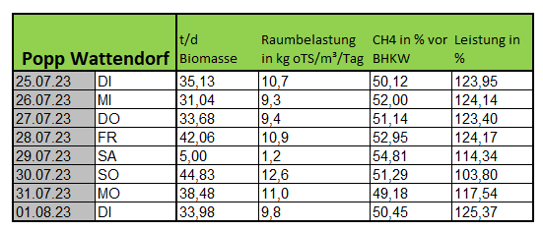
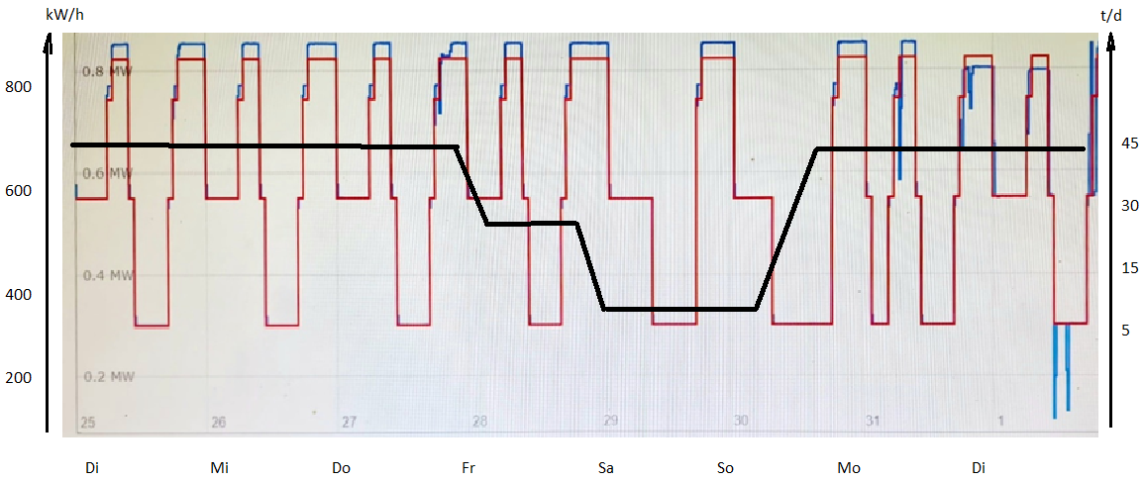
3.4 Energie zur richtigen Zeit
Wochentagflexible Stromproduktion
Ø 49,2-54,8 % CH4 Gehalt
Ø 490- 680 kW / h Einspeiseleistung
Über 60 % Grassilageeinsatz in der Ration
BGA-Leistung Stand 25. Juli - 1. Aug 23

Slide 21
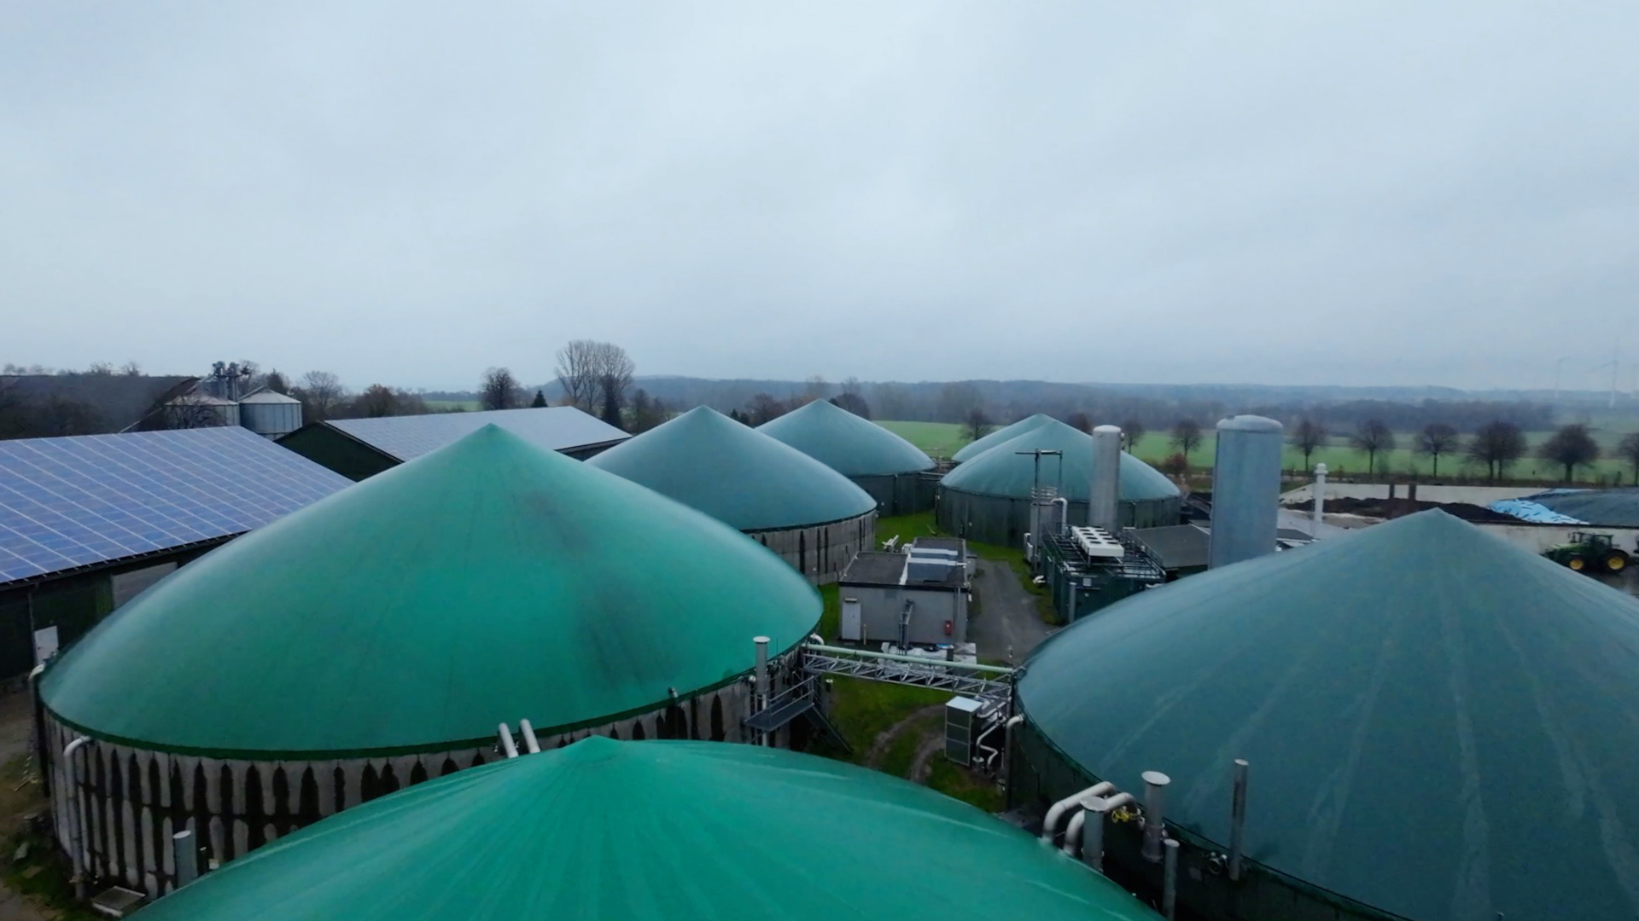
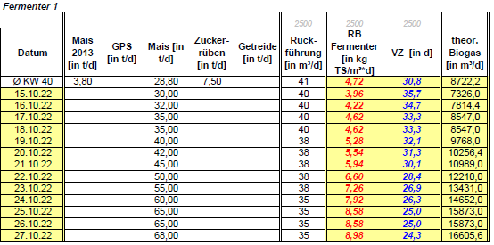
3.5 Energie zur richtigen Zeit
Daten der Anlage
Fermenter 1 2.500 m³
Fermenter 2 2.500 m³
Nachgärer 5.300 m³
4.5 MW installierte Leistung
Einsatzstoffe:
Maissilage
GPS
Zuckerrüben
Getreide
Effekte von METHANOS® F³
Steigerung der Raumbelastung
Leistungssteigerung im Winterbetrieb ( Flex BHKW)
keine Veränderung der Rühr-Pumptechnik
stabiler Biologischer Prozess

Slide 22
Der komplette Business Case
Alles aus einer Hand
Technik
& Design
Effiziente, nachhaltige und innovative Lösungen, die auf die individuellen Bedürfnisse der Kunden zuge-schnitten sind.
Flexible, kundenorientierte Lösungen in höchster Qualität durch eigene Fertigung
Herstellung
Von der Strategie bis zur Umsetzung
Retrofit Gesteigerte Anlageneffizienz durch umfassende Lösungen und moderne Technik.
Kunden profitieren von:
Einem einzigen Ansprechpartner
Reduzierter Abstimmungsaufwand
Integriertem Design und Servicekonzept über die gesamte Lebensdauer der Anlage
Versammlung
Effizienter Montageservice und Flexibilität durch lokale Präsenz.
Ersatzteil-management
Kurzfristige Lieferung von Original-Ersatzteilen dank intelligenter Logistik.
Betrieb & Wartung
Verlässliche Betriebspartnerschaft durch effiziente Prozesse und effektive Strategien.
Dank fundiertem Expertenwissen optimal auf spezifische Kundenbedürfnisse eingehen.
Dienstleistungen im Labor

Slide 23
Wolfgang Haberstroh
Service Sales
Wolfgang.haberstroh@kanadevia-inova.com
+49 151 74 65 78 88

